Slide 1
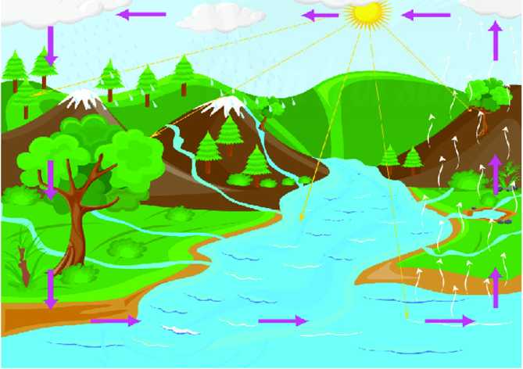
ÔN TẬP CHỦ ĐỀ 2
CÁC THỂ CỦA CHẤT

Slide 2
ÔN TẬP CHỦ ĐỀ 2: CÁC THỂ CỦA CHẤT
1.Hệ thống kiến thức

Slide 3
ÔN TẬP CHỦ ĐỀ 2: CÁC THỂ CỦA CHẤT
1/ Lí thuyết
TÍNH CHẤT HÓA HỌC
VẬT THỂ TỰ NHIÊN
CÁC TÍNH CHẤT
CHẤT
VẬT THỂ NHÂN TẠO
SỰ
ĐA DẠNG
TÍNH CHẤT VẬT LÍ
VẬT THỂ VÔ SINH
VẬT THỂ HỮU SINH
CÁC THỂ CỦA CHẤT
Sự nóng chảy
(Sự sôi)
Sự bay hơi
RẮN
LỎNG
KHÍ/HƠI
Sự đông đặc
Sự ngưng tụ
Em hãy nêu những tính chất của chất.
Em hãy cho biết sự đa dạng của chất.
Thế nào là sự nóng chảy?
Thế nào là sự đông đặc?
Chất tồn tại ở các thể cơ bản nào?
Thế nào là sự sôi?
Thế nào là sự ngưng tụ?
Thế nào là sự bay hơi?

Slide 4
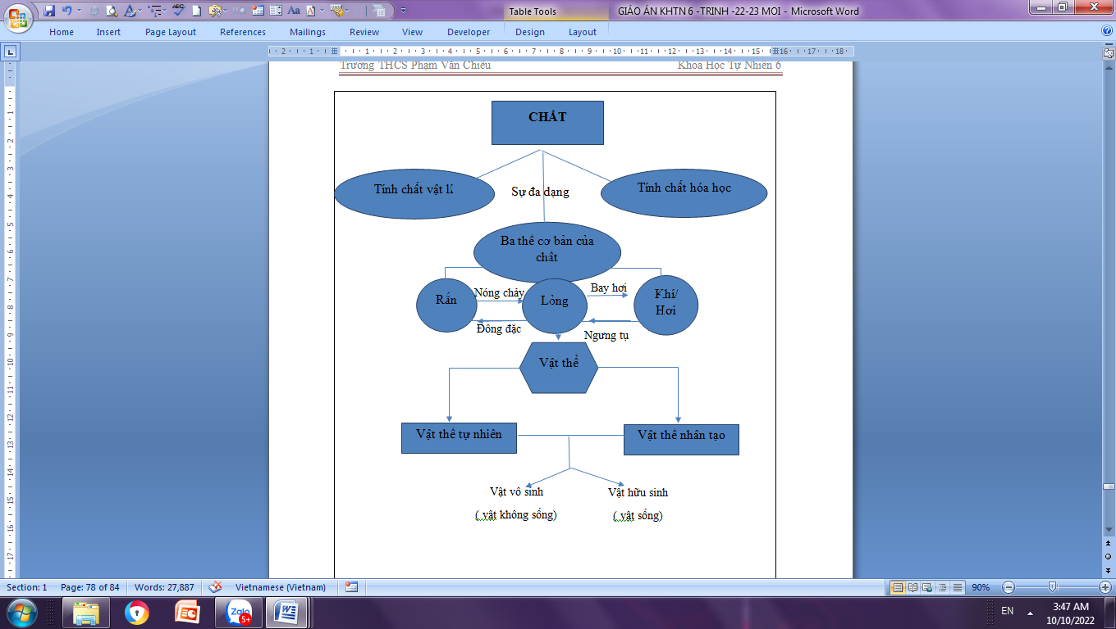

Slide 5
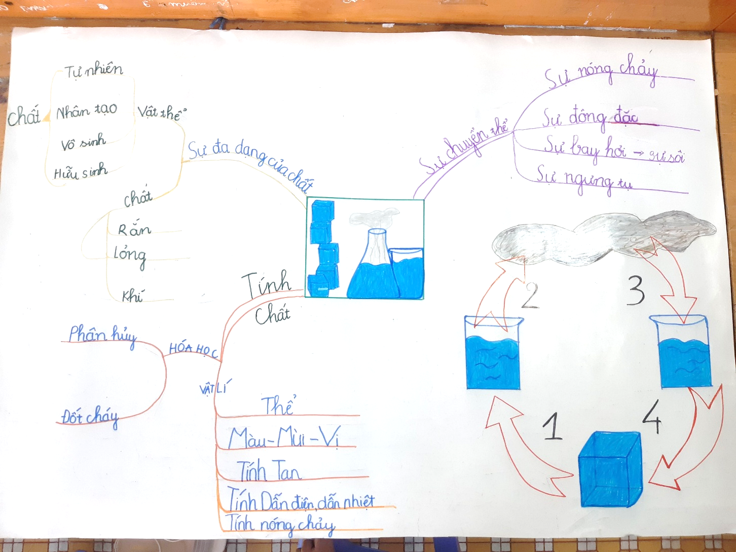

Slide 6
ÔN TẬP CHỦ ĐỀ 2: CÁC THỂ CỦA CHẤT
2. Luyện tập

Slide 7
ÔN TẬP CHỦ ĐỀ 2: CÁC THỂ CỦA CHẤT
3
4
2
5
1
Dặn dò

Slide 8






Câu 1: Quá trình nào sau đây không thể hiện tính chất hoá học của chất?
  A. Rượu để lâu trong không khí bị chua.
  B. Sắt để lâu trong môi trường không khí
  bị gỉ.
  C. Đun dầu ăn trên chảo quá nóng sinh ra
  chất có mùi khét.
  D. Nước để lâu trong không khí bị biến
  mất
QUAY VỀ

Slide 9
Câu 2: Với cùng một chất, nhiệt độ nóng chảy cũng chính là:
  A. Nhiệt độ sôi.
  B. Nhiệt độ đông đặc.
  C. Nhiệt độ hóa hơi.
  D. Nhiệt độ ngưng tụ
QUAY VỀ

Slide 10
Câu 3: Trường hợp nào sau đây không phải là sự ngưng tụ?
  A. Nước đọng từng giọt trên lá cây sau khi
  tưới cây.
  B. Nước bám bên ngoài tủ lạnh khi độ
  ẩm cao.
  C. Nước bám dưới nắp nồi khi nấu canh.
  D. Nước đọng trên lá cây vào buổi sáng
  sớm.
QUAY VỀ

Slide 11
Câu 4: Hiện tượng nào sau đây không phải là sự nóng chảy?
  A. Cho viên đá vôi (calcium carbonate) vào dung dịch hydrochloric acid thì nó bị tan dần ra.
  B. Thiếc hàn tan ra khi đưa máy hàn có
  nhiệt độ cao vào.
  C. Mỡ lợn tan ra khi đun nóng.
  D. Cho nhựa thông vào bát sứ nung nóng,
  nó tan ra thành chất lỏng màu cánh gián.
QUAY VỀ

Slide 12
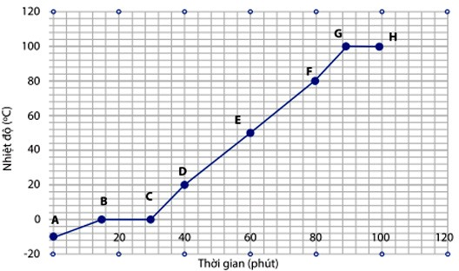
Câu 5: Bạn Minh nghiên cứu sự thay đổi thể của nước theo nhiệt độ và bạn đã ghi lại số liệu bằng đồ thị dưới đây, dựa vào đồ thị em hãy trả lời các câu hỏi sau:

Slide 13
a) Ở điểm nào nước bắt đầu nóng chảy? Ở điểm nào nước bắt đầu sôi?
Trả lời:
Điểm nước bắt đầu nóng chảy là điểm B
Điểm nước bắt đầu sôi là điểm G

Slide 14
b) Đoạn BC xảy ra quá trình biến đổi nào của nước?
Trả lời: Quá trình nóng chảy

Slide 15
c) Trong suốt đoạn CG, nước tồn tại ở thể gì?
Trả lời: trong suốt đoạn CG, nước tồn tại ở thể lỏng.

Slide 16
QUAY VỀ
d) Tại điểm H, nước tồn tại ở thể nào?
Trả lời: Tại điểm H, nước tồn tại ở thể hơi (khí)

Slide 17
Dặn dò
1/ SOẠN BÀI trước bài 9,10
2. Ôn bài từ 1 đến 8

